Slide 1
ČESKÝ RÁJ
Studentská konference 2019/2020
Vypracoval: Tomáš Pokstefel, DL2

Slide 2
OBSAH
Co to je, a kde se nachází?
Co tvoří?
Turnov, Jičín
Hrad Kost, rozhledna Kozákov
Prachovské skály, Čertova ruka
Zlatá stezka
Geopark Český ráj
Zdroje

Slide 3
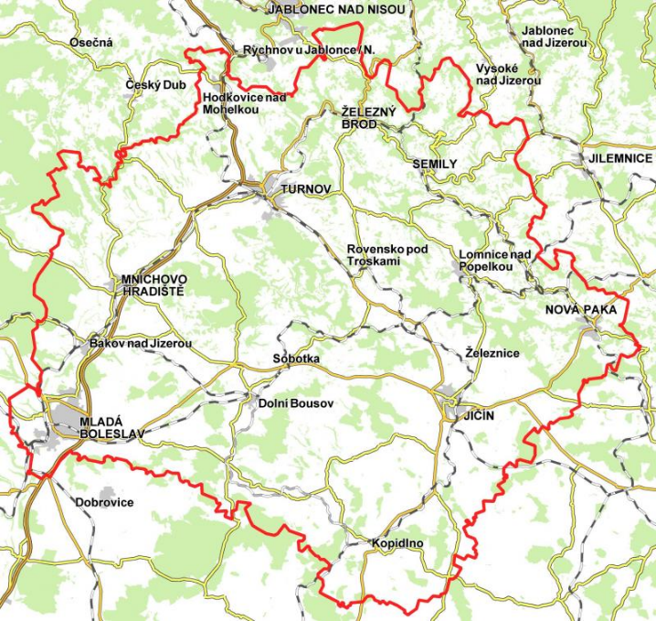
Co to je, a kde se nachází?
Název pro území ve středním Pojizeří
Vyniká s vysokým výskytem památek
Původně označoval oblast Litoměřicka osídlenou německy mluvícím obyvatelstvem
Současné vymezení vzniklo ve 2. polovině 19. století
Jeho autoři bývají uváděni lázeňští hosté
První doložené použití pochází z roku 1886

Slide 4
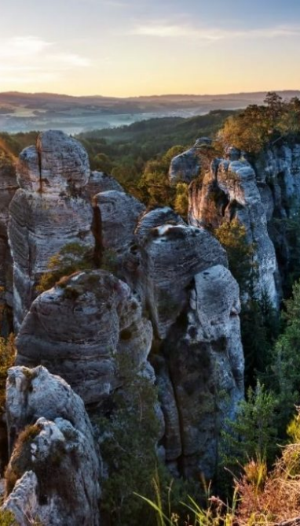
Co tvoří?
10 regionů
172 měst a obcí
52 muzeí a galerií
259 památek a cílů
65 přírodních zajímavostí
23 skalních měst
Zlatá stezka
Geopark Český ráj

Slide 5
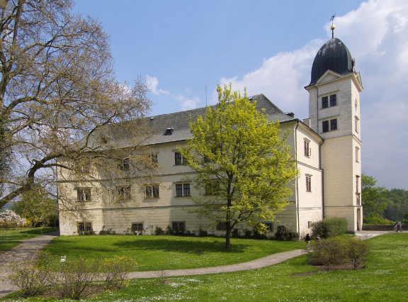
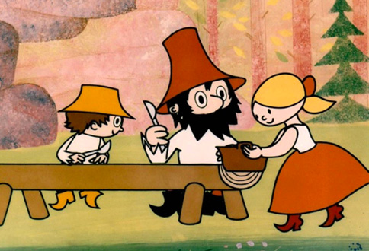
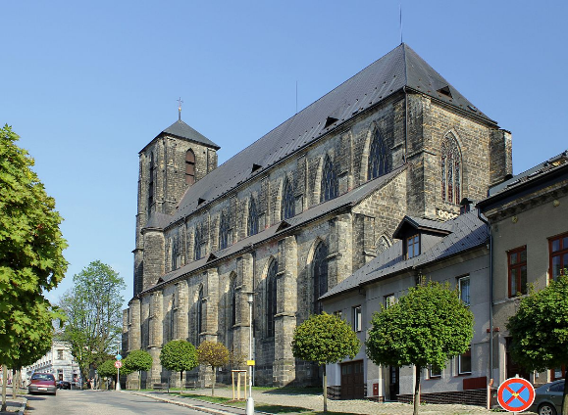
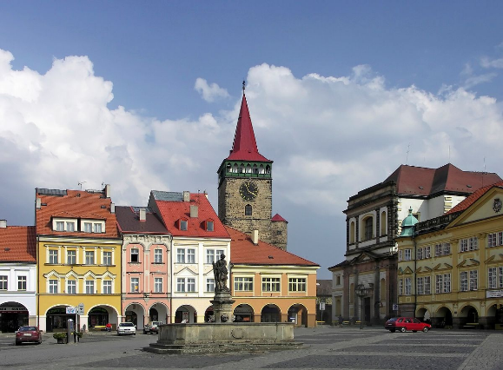
Města a obce
TURNOV
JIČÍN
Leží na severním okraji Českého ráje
Byl založen v polovině 13. století rodu Markvarticů
Broušení drahých kamenů (1884 šperkařská škola)
Považován za centrum Českého ráje
Městem protéká řeka Jizera
Nachází se zde: hrad Valdštejn, zámek Hrubý Rohozec, Synagoga Turnov, chrám Narození Panny Marie, Muzeum Českého ráje, kostely…
Vznik kolem roku 1300
Název dostal po královně Jitce (Jitčino město)
Počet obyvatel: 16 551
Nazýváno: Město pohádky
Významné osobnosti: Václav Čtvrtek, Karel Jaromír Erben, Albrecht z Valdštejna

Slide 6
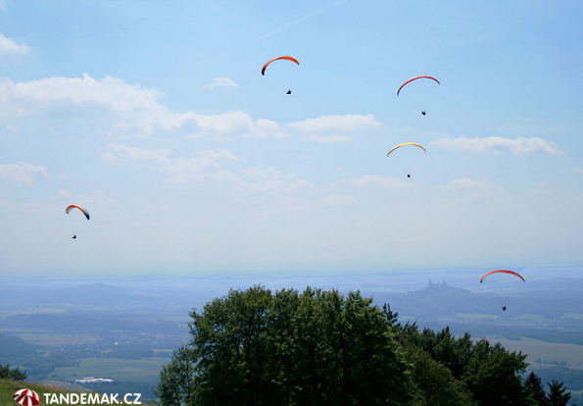
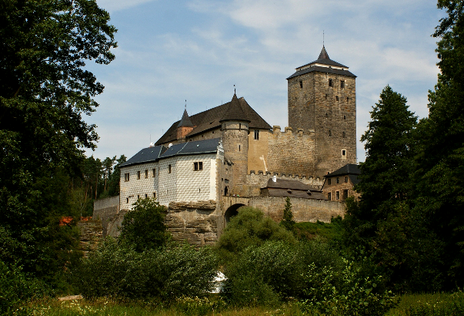
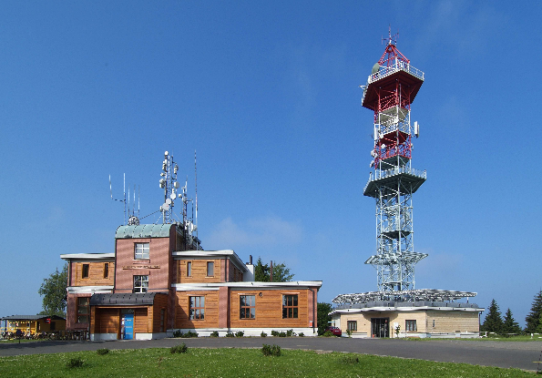
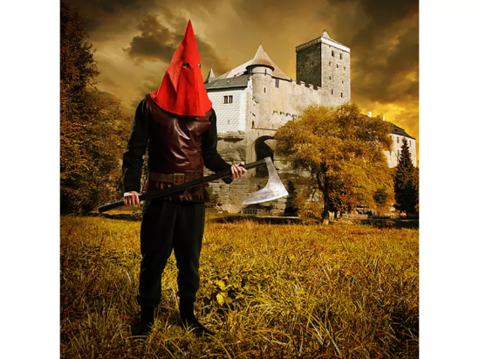
Památky a cíle
HRAD KOST
ROZHLEDNA KOZÁKOV
Jeden z nejzachovalejších gotických hradů v ČR
Vystavěn v polovině 14. století
Byl postaven jako obranná pevnost
Odolal nátlaku husitů
Dnešními majiteli hradu jsou Italové
Pohádky: Koula Králů, S čerty nejsou žerty
Aktuálně má 6 okruhů
Představitel hradu: kat Heřman
744 m. n. m. (nejvyšší hora Českého ráje)
1928 - Riegrova turistická chata
1993 – Kovová věž (24 metrů)
Muzeum drahých kamenů
Březen až říjen – létají lidé s padáky

Slide 7
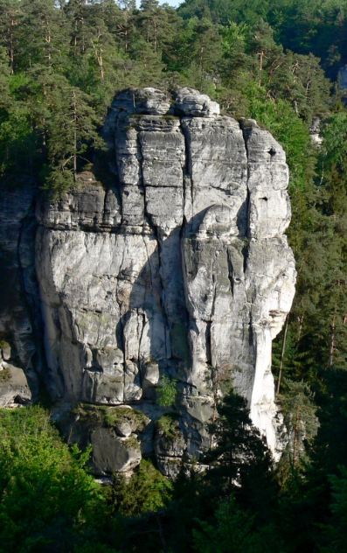
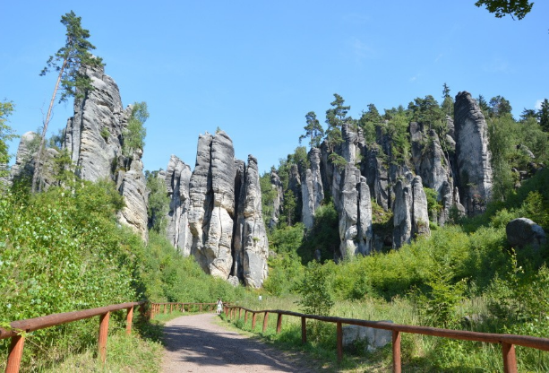
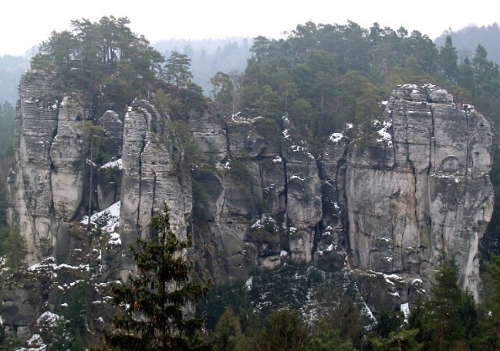
Skalní města
PRACHOVSKÉ SKÁLY
ČERTOVA RUKA
Nejznámější skalní oblast v ČR
Rezervace byla vyhlášena v roce 1933
Nachází se cca. 6 km od Sobotky
2 prohlídkové trasy
Skalní útvar (pískovcové bloky)
Nachází se mezi Sedmihorkami a Valdštejnem
Zbytky středověkého hradu

Slide 8
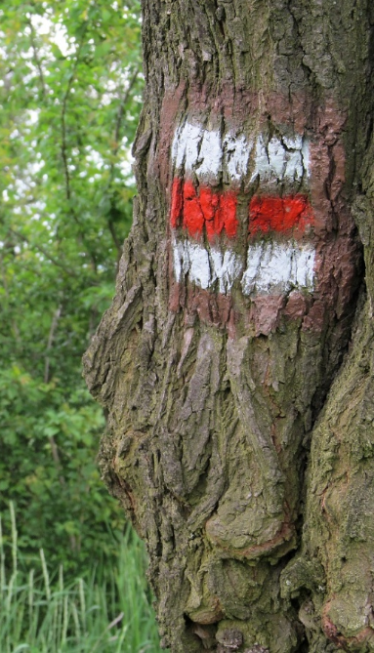
Zlatá stezka
Součástí Českého ráje od roku 1987
Propojení dosavadních stezek
Označení: červená turistická značka
Cílem bylo propojit nejzajímavější lokality Českého ráje
Vznikla díky KČT
Délka: 119 km

Slide 9
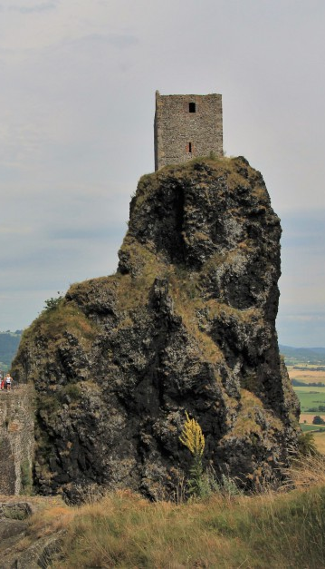
Geopark Český ráj
Globální Geopark UNESCO Český ráj
Zařazen v říjnu roku 2005
Území o rozloze 760 km²
Nachází se mezi městy Mnichovo Hradiště, Jičín
Území bylo více než 300 miliony lety vyzdviženo ze dna oceánu
Několikrát zde probíhala sopečná činnost
Zpracovává se zde železná ruda, uhlí, měď, drahé kameny…
Nachází se zde zdroje kvalitní pitné vody
Člověk zde prokazatelně žije přes 10 000 let

Slide 10
ZDROJE
http://www.cesky-raj.info/
http://www.zlatastezkaceskehoraje.cz/
http://www.geoparkceskyraj.cz/redakce/index.php?clanek=207870&lanG=cs&slozka=207870
https://cs.wikipedia.org/wiki/%C4%8Cesk%C3%BD_r%C3%A1j

Slide 11
DĚKUJI ZA POZORNOST!
Máte nějaké otázky?

